Slide 1
ВИРУСЫ

Slide 2
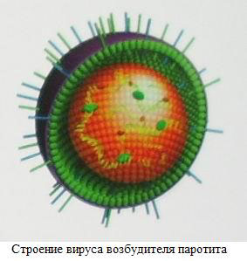
Вирус паротита

Slide 3
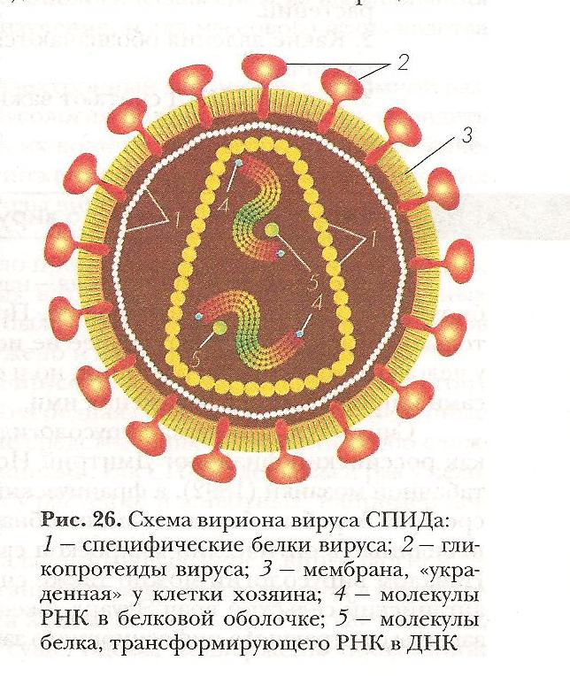

Slide 4
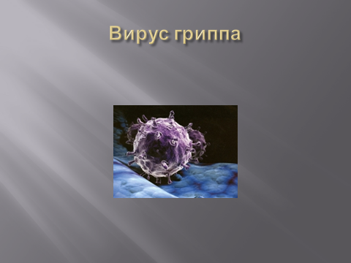
В мире гриппом заболевают около миллиарда человек

Slide 5
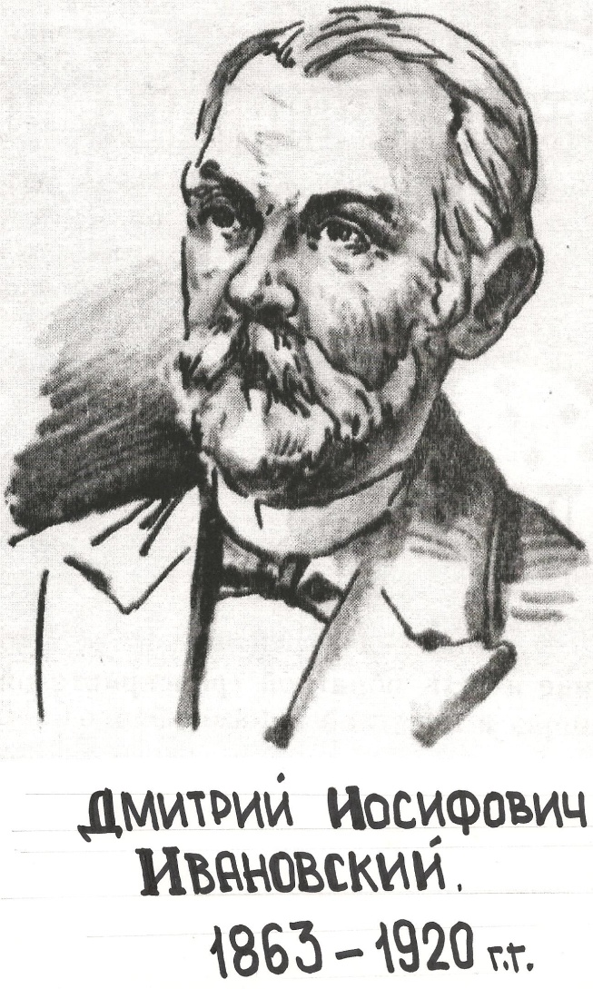
История открытия вирусов

Slide 6
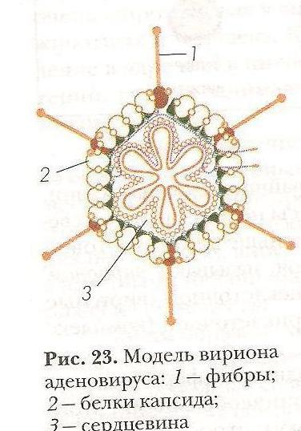
Строение вируса

Slide 7
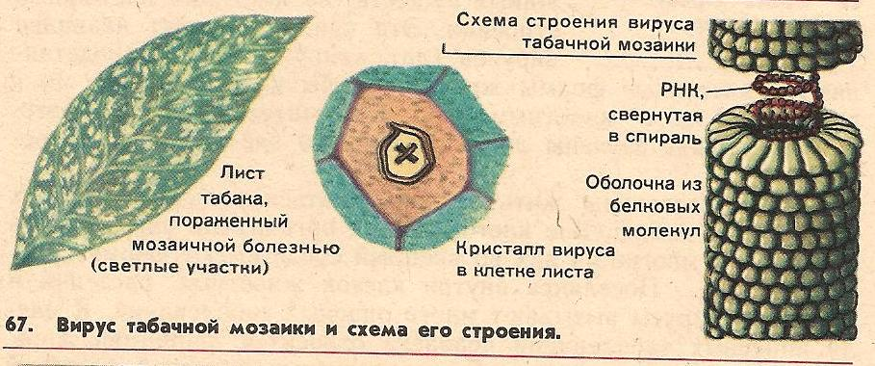
Вирус табачной мозаики –Р Н К содержащий

Slide 8
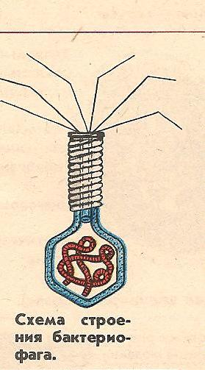
Бактериофаг ДНК-содержащий вирус

Slide 9
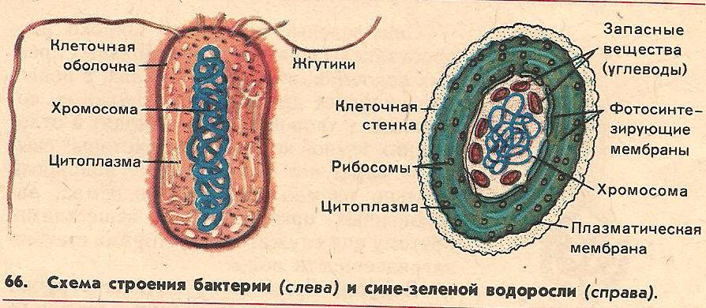
Строения клеток бактерий и водорослей

Slide 10
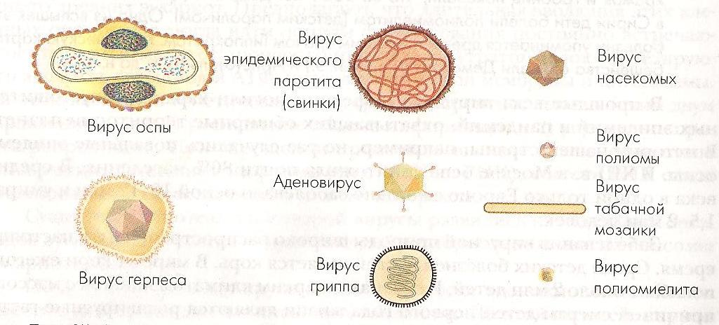
Вирусы имеют различную форму

Slide 11
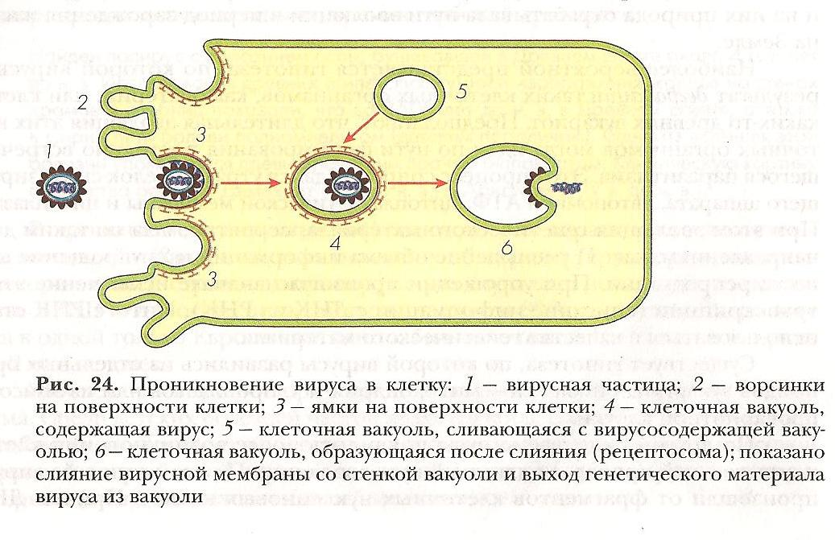
Проникновение вируса в клетку

Slide 12
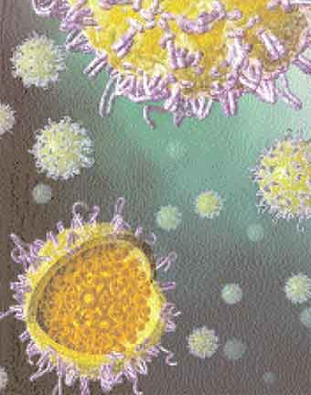
Вирус гепатита В

Slide 13
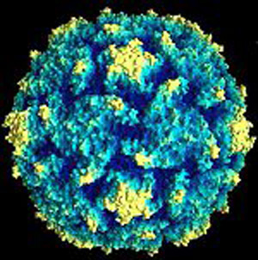
Вирус полиомиелита

Slide 14
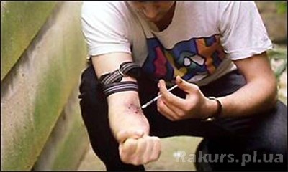
Передача зараженными шприцами

Slide 15
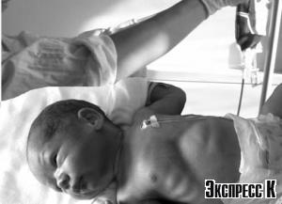
Внутриутробное заражение ВИЧ от инфицированной матери

Slide 16
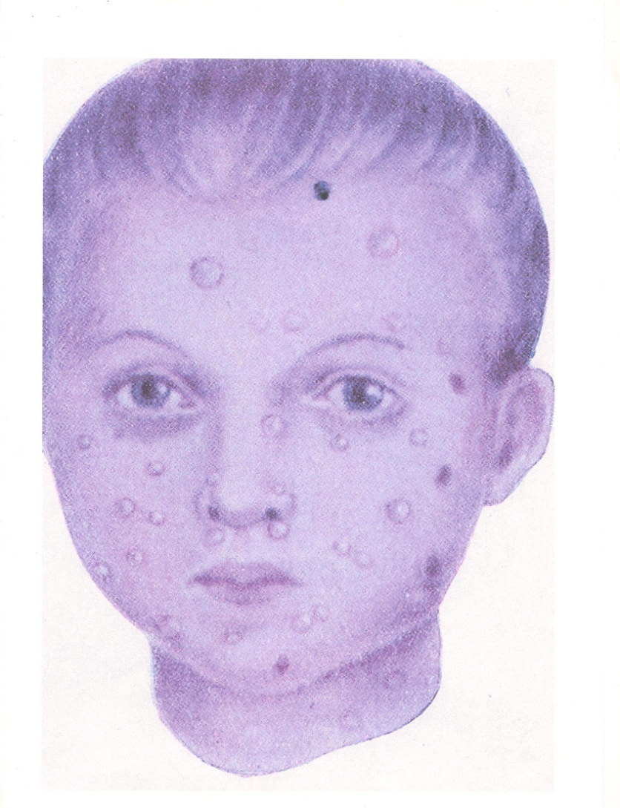
Коревая сыпь у человека

Slide 17
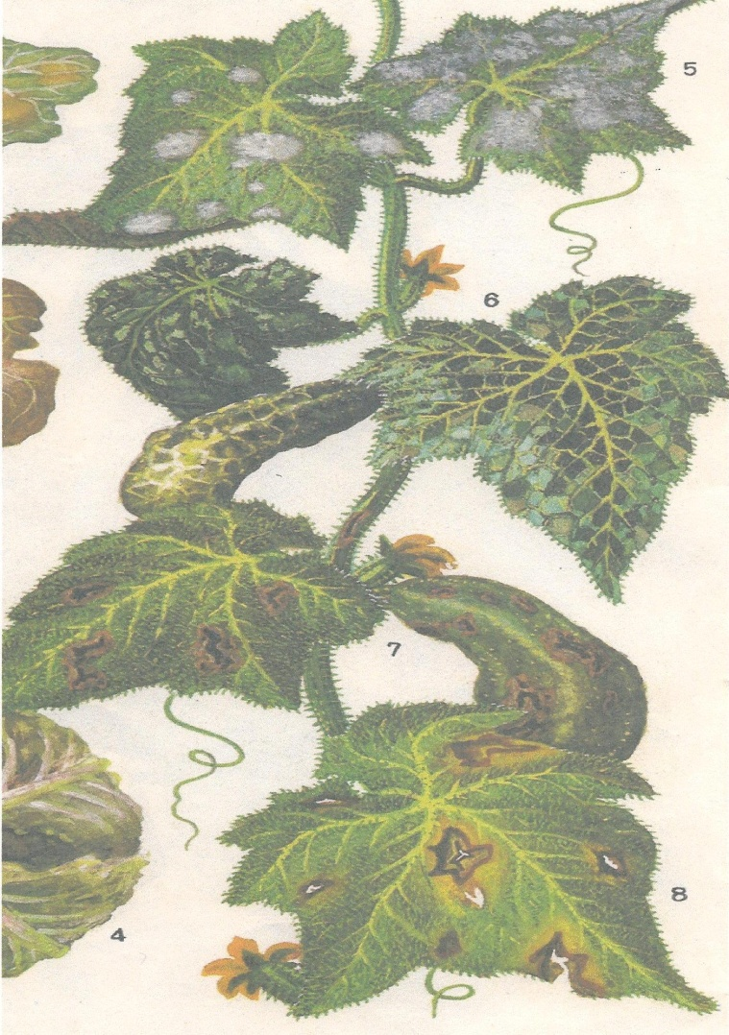
Мозаика листьев огурцов

Slide 18
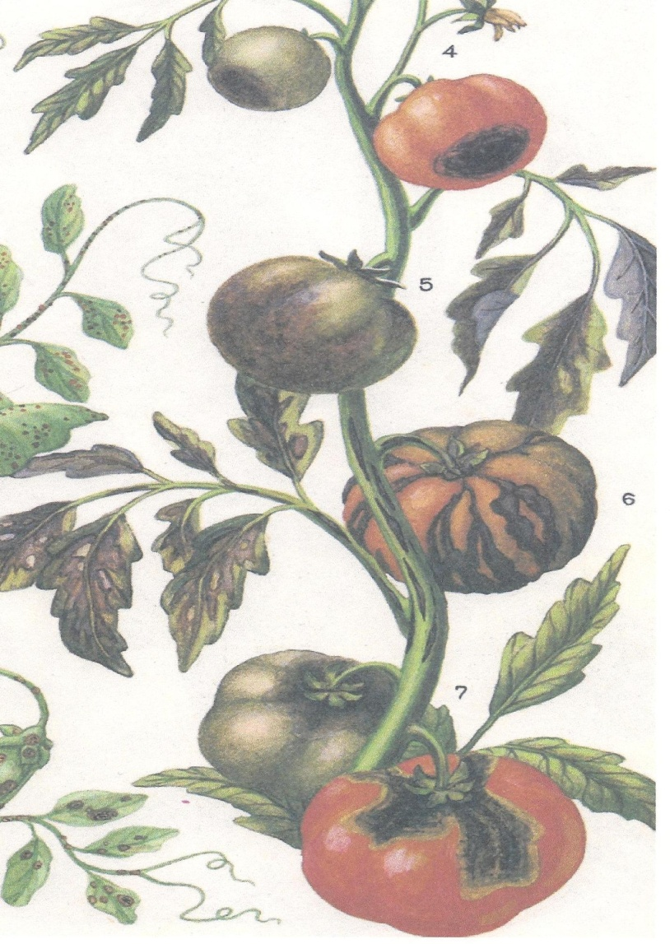
Стрик листьев помидор

Slide 19
Отличия вирусов от неживой природы
1.Вирусы способны размножаться
2.Обладают наследственностью
3. Способны к изменчивости

Slide 20
Отличия вирусов от клеточных организмов
*1.Вирусы не имеют клеточного строения
*2.Не проявляют обмена веществ и энергии (метаболизм)
*3.Существуют как внутриклеточные паразиты
*4.Не увеличиваются в размерах (не растут)
* 5.Имеют особый способ размножения
* 6.Имеют только одну нуклеиновую кислоту: либо ДНК , либо РНК.

